Slide 1
С# бағдарламалау негіздері

Slide 2
Регистрозависимость
C# - бұл регистрге тәуелді тіл. Бұл дегеніміз, таңбалар регистріне байланысты белгілі бір атаулар әртүрлі сыныптарды, әдістерді, айнымалыларды және т.б. білдіруі мүмкін, мысалы, консольге шығару үшін WriteLine әдісі қолданылады - оның атауы бас әріптен басталады: "WriteLine". Егер біз "Console.WriteLine Console-ді "жазамыз".writeline", содан кейін бағдарлама құрастырылмайды, өйткені бұл әдіс "writeline" немесе "WRITELINE" немесе басқаша емес, "WriteLine" деп аталуы керек.

Slide 3
Комментарии
/*
первая программа на C#,
которая выводит приветствие на консоль
*/
Console.WriteLine("Привет"); // Выводим строку "Привет"
Console.WriteLine("Добро пожаловать в C#"); // Выводим строку "Добро пожаловать в C#"

Slide 4
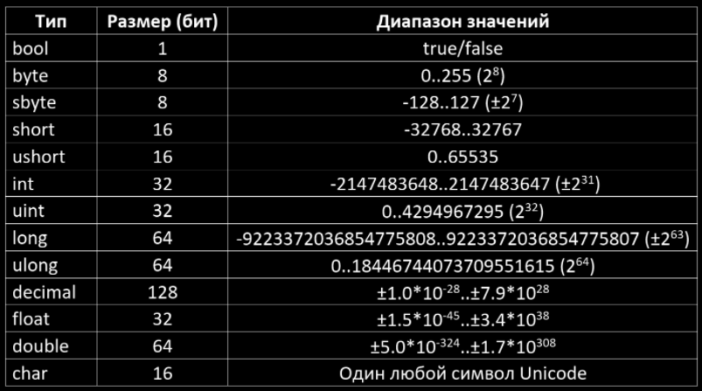
Айнымалылар

Slide 5
Айнымалылардың ерекшелігі-бағдарлама барысында олардың мәнін өзгерте аламыз. Сонымен қатар, C# - де тұрақтылар бар. Анықтау кезінде тұрақты міндетті түрде инициализациялануы керек және анықталғаннан кейін тұрақты мәнді өзгерту мүмкін емес
Сонымен қатар, біз оны бағдарлама барысында өзгерте алмаймыз:
const string NAME; // ! Ошибка - константа NAME не инициализирована
1 2 | const string NAME = "Tom"; // определяем константу NAME = "Bob"; // !Ошибка - у констаты нельзя изменить значение

Slide 6
Консоль деректерін шығару
string hello = "Привет мир";
Console.WriteLine(hello);
Console.WriteLine("Добро пожаловать в C#!");
Console.WriteLine("Пока мир...");
Console.WriteLine(24.5);

Slide 7
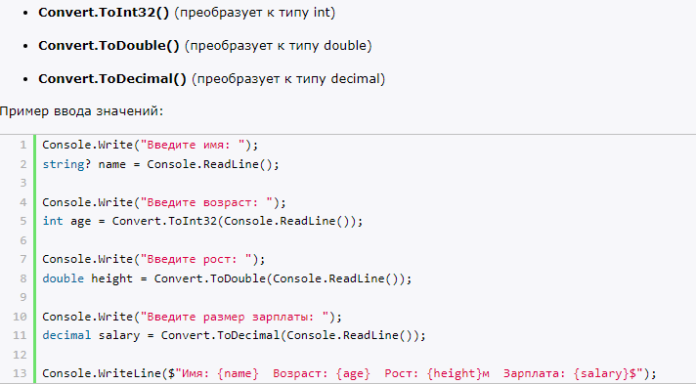
Консоль деректерін енгізу

Slide 8
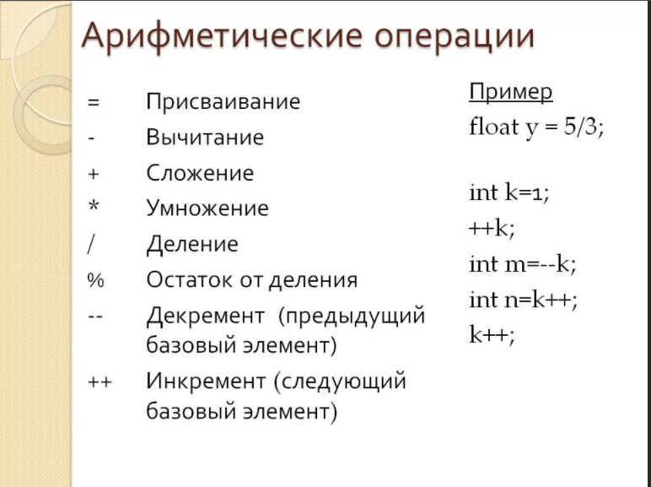
Арифметикалық амалдар

Slide 9
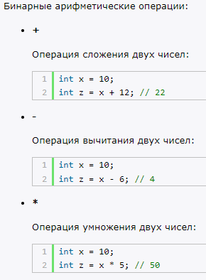
Мысал:

